Slide 1
ФГИС «МОЯ ШКОЛА»
https://myschool.edu.ru

Slide 2


Slide 3
Подсистемы ФГИС «Моя школа»
сервис электронных журналов и сервис электронных дневников;
сервис управления образовательным процессом;
библиотека верифицированного цифрового образовательного контента;
работа с презентациями, текстовыми документами и таблицами;
персональные и групповые каналы связи пользователей, в том числе в режиме чатов и видео-конференц-связи;
разработка и ведение заданий, ключей правильных ответов, критериев проверки для проведения диагностических работ;
проведение и расчёт результатов диагностических работ;
трансляция цифровых образовательных решений, а также мониторинг их применения;

Slide 4
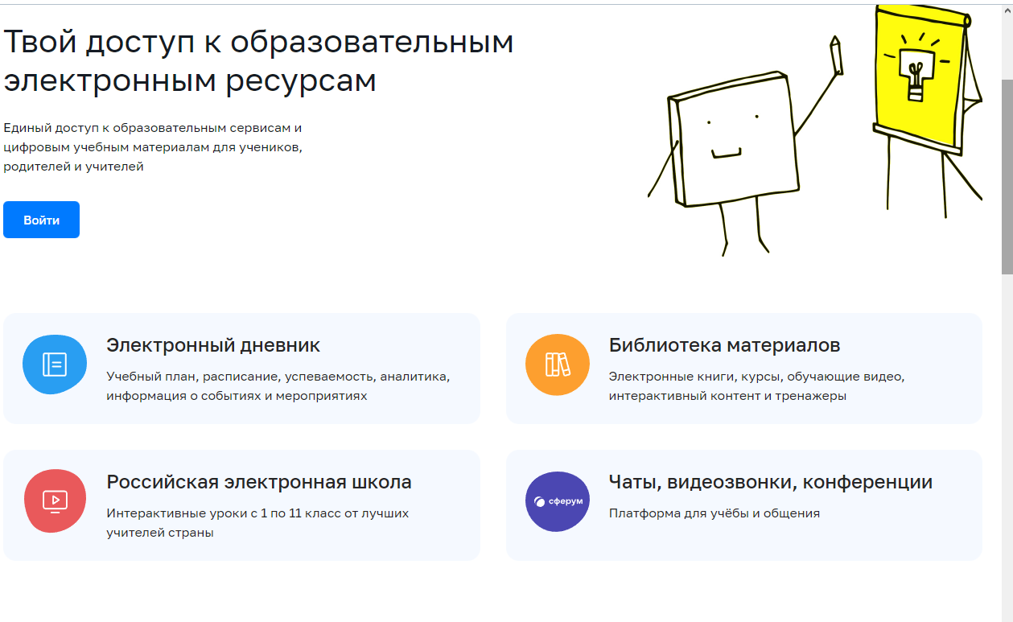
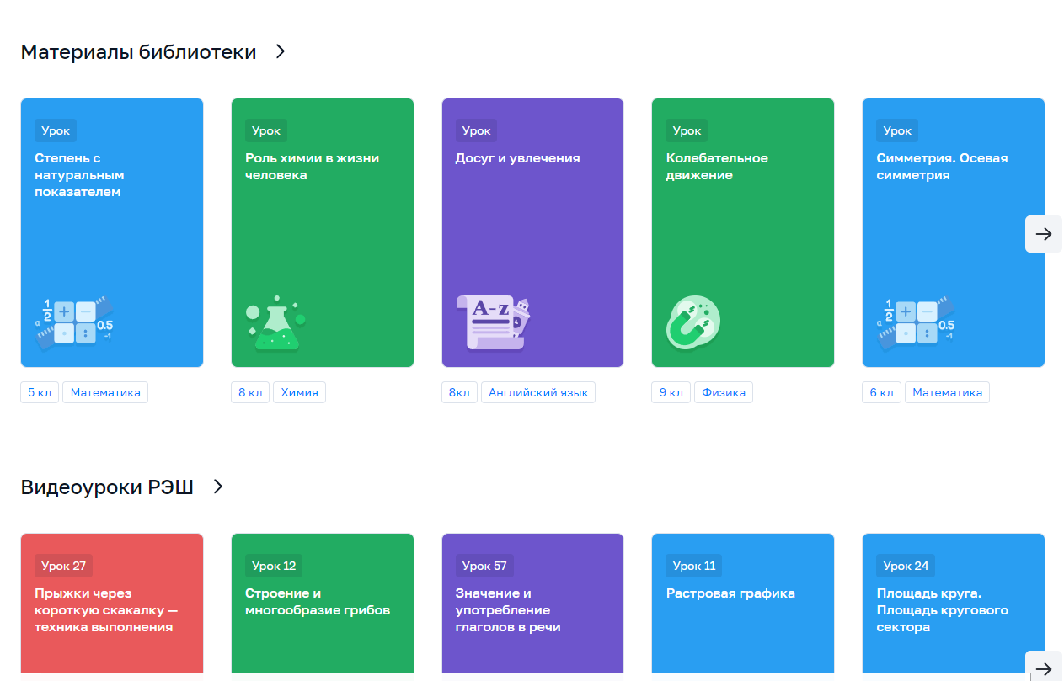

Slide 5
Задачи ФГИС «Моя школа»
создание унифицированного сервиса электронных журналов и электронных дневников;
разработка электронных сервисов для организации приёма в образовательные организации;
формирование цифровых портфолио обучающихся;
создание электронных сервисов для управления образовательными процессами, включая корректировку учебных планов и составление расписания занятий;
обмен учебными материалами между педагогами, учащимися и их родителями, а также между обучающимися в рамках совместной проектной работы;
создание электронного сервиса по организации питания обучающихся;
создание профильных сетевых образовательных сообществ;
профилактическая работа с учащимися.

Slide 6
Какие данные будут храниться в системе
цифровой образовательный контент и ресурсы;
измерительные материалы, критерии проверки для проведения диагностических работ и результаты этих работ;
нормативно-справочная информация;
реестров образовательных организаций, обучающихся и педагогических работников;
реестр поставщиков цифрового образовательного контента ‎и образовательных сервисов.

Slide 7
Информационный обмен
портал «Госуслуги» (до 01.09.2022);
региональные государственные информационные системы в сфере общего среднего образования и среднего профессионального образования (с 01.01.2023).

